Slide 1
“Como la Biblia fue Transmitida, Canonizada, y Traducida”
Formación y Canonización de la Biblia
Octubre 10, 2015
Lección 2

Slide 2
Agenda
Terminar primera lección/revisión
95 tesis de Martin Lutero
“Como la Biblia fue Transmitida, Canonizada, y Traducida”
“Religión del Día”
Preguntas/Comentarios

Slide 3
95 tesis –Martin Lutero

Slide 4
Puntos Claves
La Biblia
Transmitiendo el Texto Bíblico
El Canon Judío
Los Canons Cristianos
Como la Biblia se hico disponible en inglés y español
Leyendo Analíticamente: La Biblia y Erudición moderna
La Biblia estudiada en diferentes perspectivas sociales

Slide 5
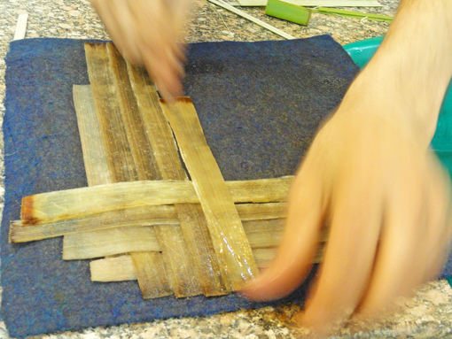
La Biblia
Libros de la Biblia típicamente escritos en papiro y luego enrollados alrededor de un pequeño palo de madera para formar un rollo.
3,000 AEC Egipto
Libros mas grandes (Pentateuco; Profetas mayores, etc.) – Pegamento/ tejido
Manuscritos Hebreos y Griegos escritos si vocales, capitalización, puntuación, espacios

Slide 6
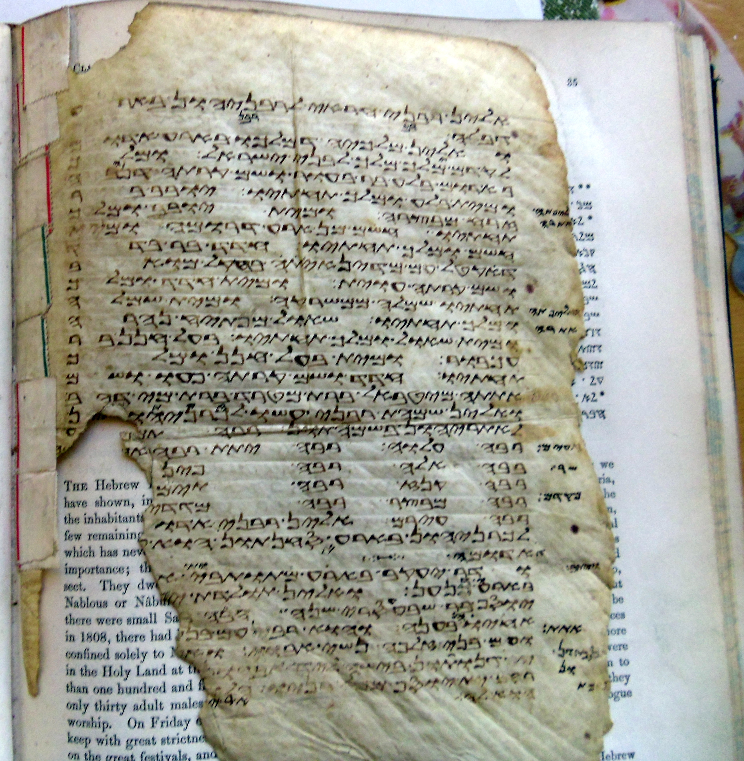
…
Libro de Isaías –
Casi perfectamente preservado; encontrado entre los Rollos del Mar Muerto
17 tiras de piel seca de carnero (pergamino) ~ 24 pies de largo
“12 profetas menores” – un rollo
Jeremías 36
Ezek. 2:8 – 3:3; Zacarías 5:1-4; Apoca. 5:1-14; 10:1-11
Codex – precursor del libro moderno; negocios Romanos
Adoptado por Cristianos ~ Siglo 4 E.C.

Slide 7
Transmitiendo el Texto Bíblico
Nada original a sobrevivido!
Escribas –
Habilidad de leer/escribir rara en el mundo antiguo
múltiples actuaron como editores y comentadores; agregando frases de explicación o modificando acuerdo a las circunstancias cambiantes de la comunidad
Ex. Isaías; Jeremías

Slide 8
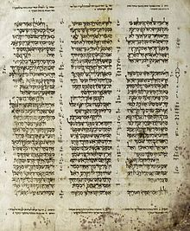
… Texto Masorético (TM)
Masorah “transmisión”
Escuela de eruditos Judíos Medievales (Los Masoretas)
9 y 10 E.C. produjeron serie de manuscritos Hebreos – “Biblia Hebrea”
Agregaron vocales y marcas de acento
Cuidado absoluto en producción; notas agregadas en el margen
Códice Alepo / Códice Leningrado

Slide 9
… Los Rollos del Mar Muerto
1946-1956
<1,000 mas antiguos que el TM!
2 grupos de manuscritos:
1) Cuevas cerca de Qumran
~ Siglo 250 AEC – 68 EC *fragmentos* (diferente a TM – contenido/ fraseología)
2) Sur de Qumran cerca del Mar Muerto
~Siglo 1 y 2 EC (similar a TM)
~70 EC edición estándar del texto bíblico

Slide 10
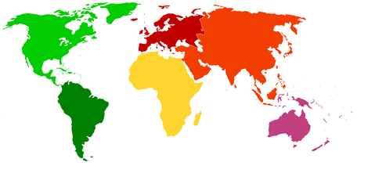
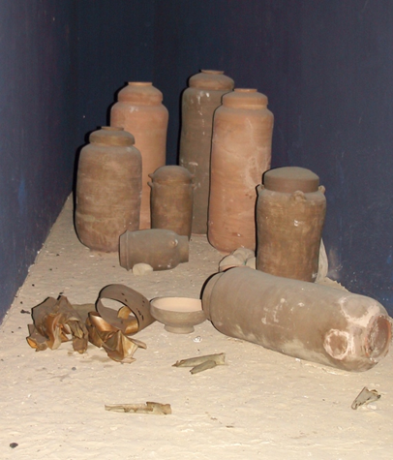
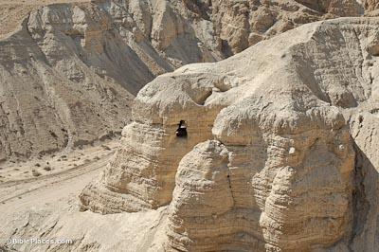

Slide 11
… el Nuevo Testamento?
>5,000 manuscritos antiguos del NT (1≠1)
Egipto
Transcripciones mas antiguas
~ 200 EC; fragmentos
Excepción : 4 versículos del Evangelio de Juan (Capitulo 18 ~ 125 EC)
Códice Sinaitico / Códice Vaticano – siglo 4 EC

Slide 12
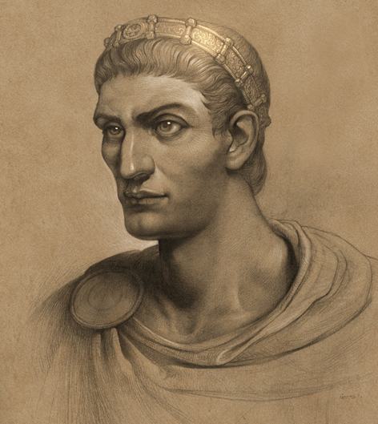
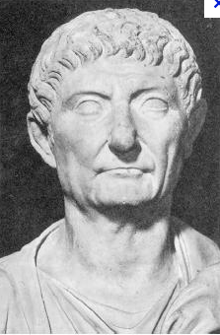
Constantino I (306-337 EC) –
Primer emperador Cristiano
Incita producción de literatura Cristiana
Diocletio (303-305) “La Gran Persecución”
Trato de exterminar el Cristianismo
Extermino y encarcelo a lideres; quemo libros

Slide 13
Hmmmm …
Nuevo Testamento compuesto (50-100EC)
Manuscritos completos mas Antiguos de la Biblia
(4 EC)
Modificaciones? – armonización
1 Juan 5:7-8 ≠ < siglo 14 EC
Mas sobre esto?

Slide 14
... Criticas Academias
Criticismo de orígenes
Criticismo textual
Criticismo editorial
Criticismo literario
Criticismo de forma
Criticismo histórico

Slide 15
Canon – Biblia Hebrea(Tradición)
C. 2000 AEC – Escrituras mas tempranas son pasadas por generaciones oralmente
C. 1500-1400 AEC – 10 Mandamientos
C. 1400-400 AEC – TaNaK es completado

Slide 16
Canon – Biblia Hebrea (Historia)
Regreso del exilio Babilónico (siglos 6 - 5 AEC)
Canonización – decidida por sacerdotes de Judá, escribas, lideres religiosos
Editar tradiciones religiosas orales y escritas = unidad, solidaridad
Legacía Mosaica – Lecturas publicas, festivales nacionales, servicios = identidad
Bajo Persia (siglo 4 AEC)
Primera publicación oficial de leyes Judaicas religiosas; tradiciones Mosaicas legales (Pentateuco)
(Nehemías 8; Esdras 7)

Slide 17
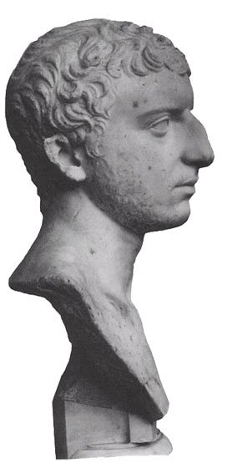
Canon – Biblia Hebrea
Todos los libros de la Biblia Hebrea han sido escritos, reconocidos, y canonizados (siglo 3 AEC)
La Septuaginata (siglo 3 AEC)
Biblia Hebrea y Apócrifa
Flavio Josefo
Contra Apion (Bk.1.8)
Existencia de un canon establecido? “22 libros” (37-100 EC)

Slide 18
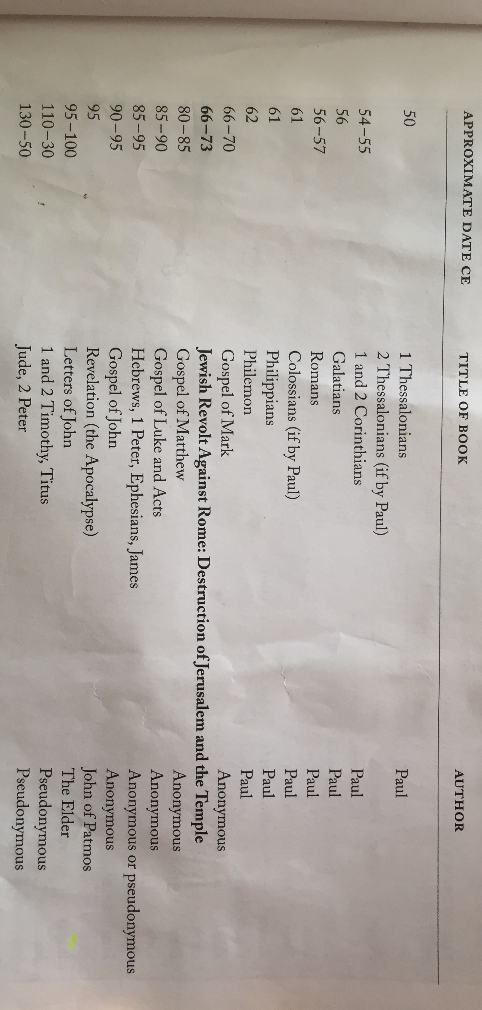
Canon – Nuevo Testamento
Jesús vivo cuando?
C. 50-150 AEC
el Nuevo Testamento es compuesto

Slide 19
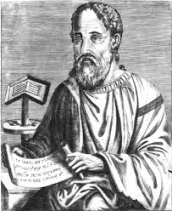
Canon – Nuevo Testamento
Eusebio (siglo 4 EC) – guardián de la historia de la iglesia nota que aunque el Cristianismo a sido validado, todavía no hay un canon fijo del Nuevo Testamento
3 categorías notadas:
Libros “aceptados” (21) + 4 evangelios + Hechos + Cartas de Pablo + algunas epístolas católicas
Libros “disputados” incluyendo Apocalipsis, Santiago, Judas, 2 Pedro, 2&3 Juan
Libros “rechazados” ~ ex. Evangelios de Pedro, Tomas, y Matías etc.
Evangelio de Lucas nota que hay “muchos otros”… Nag Hammadi (1945)

Slide 20
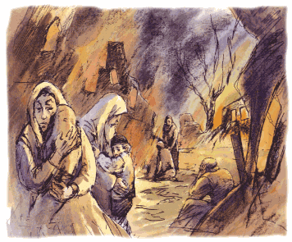
Como la Biblia se hico disponible en inglés y español
Marcion (c.140 AEC) – “olvidar el Antiguo Testamento”
Gnosticismo – “El verdadero Dios es puramente espiritual” / “Mas Alto”
Ortodoxia = enseñanza correcta
Herejía → reinterpretación
250-280 AEC – La Septuaginta (Griego) →
385-405 EC – Vulgata de Jerónimo + Apócrifa (Latín) →
A los finales del siglo 5 EC = Edad Oscura
1000 anos de inactividad

Slide 21
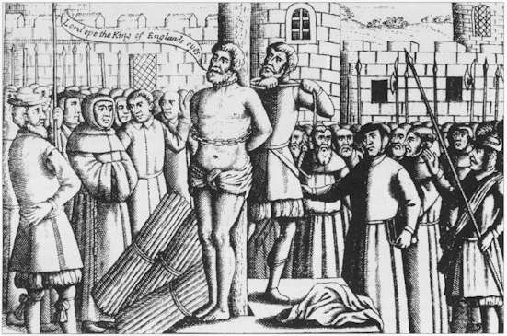
Traducciones al Ingles y Español?
1383 – John Wyliffe traduce toda la Biblia al Ingles
Del Latín
Condenada por la iglesia en 1408; prohíbe otros atentos a traducciones
1455 – Johannes Gutenberg inventa tipografía
1517 –Revolución Protestante florece en Alemania
Martin Lutero traduce la Biblia al Alemán (1522-1534) del original Hebreo y Griego
1525 – William Tyndale traduce el Nuevo Testamento al Ingles
Hostilidad, traicionado, acusado de herejía → quemado

Slide 22
Como la Biblia se hico disponible en inglés y español
1535 – Biblia Coverdale es la primera Biblia publicada en Ingles
1569 – Casiodoro de Reina produce la primera traducción completa de la Biblia al Español (castellano)
“Biblia del Oso” → “Reina-Valera” (1602)
Basada en Texto Masorético
Siglo 13 – Biblia Alfonsia del Latín de Jerónimo
1611 – King James Versión
Tiempo cuando la poesía y la riqueza de lenguaje estaban a lo máximo – discrepancias

Slide 23
Leyendo Analíticamente: La Biblia y Erudición moderna
LA MAYOR FUERZA DE LA BIBLIA ES …
_______________________________
Criticismo de orígenes
Criticismo textual
Criticismo editorial
Criticismo literario
Criticismo de forma
Criticismo histórico

Slide 24
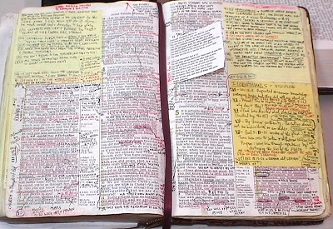
La Biblia estudiada en diferentes perspectivas sociales
La Biblia contiene una multitud de voces que varían acorde con los contextos individuales (tiempos, sociales, locales) en donde fueron inspirados
PERO …
También inspira una variedad de respuestas en lideres de fe y lectores individuos

